Slide 1

স্বাগতম
মোহাম্মদ জয়নাল আবেদীন
প্রভাষক (কম্পিউটার শিক্ষা)
বোয়ালখালী সিরাজুল ইসলাম ডিগ্রি কলেজ, বোয়ালখালী, চট্টগ্রাম
ই-মেইল : joybsic@gmail.com
আইডি-১৫
ব্যাচ-২৭
ভেন্যু-টিচার্স ট্রেনিং কলেজ,চট্টগ্রাম

Slide 2
উচ্চ মাধ্যমিক গণিত
একাদশ শ্রেণি সময়ঃ ৪০মিনিট

Slide 3
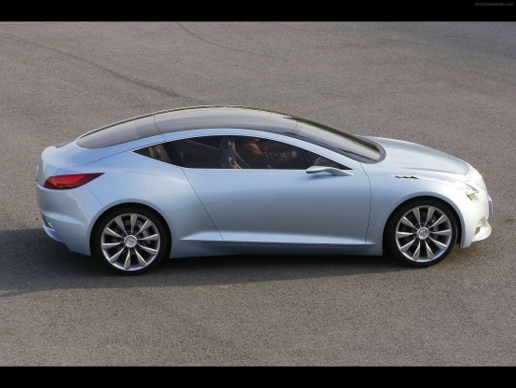

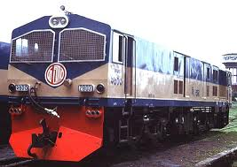
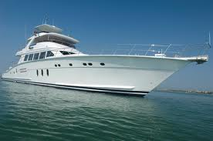
এসো ছবিগুলো দেখি
ঢাকা
চট্টগ্রাম

Slide 4
সমাবেশ
ষষ্ঠ অধ্যায়
বিন্যাস ও সমাবেশ
(রেফারেন্স :মোঃ গিয়াস উদ্দিন)
পৃষ্ঠা নং-(৭২-৮৫)

Slide 5
শিখনফল
সমাবেশের সংজ্ঞা দিতে পারবে ।
কিছু সংখ্যক জিনিসের মধ্য থেকে সমাবেশ গঠন করতে পারবে।
সমাবেশ সংক্রান্ত সমস্যা সমাধান করতে পারবে।

Slide 6
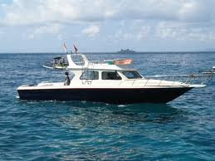
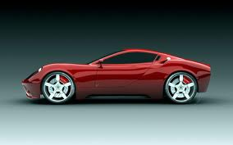
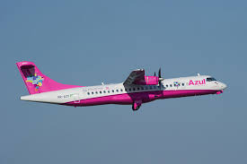
চট্টগ্রাম
কক্সবাজার
কিছু সংখ্যক জিনিস থেকে কয়েকটি বা সবকয়টি একত্রে নিয়ে যতভাবে দল গঠন বা বাছাই করা যায় এদের প্রত্যেকটিকে এক একটি সমাবেশ বলে।

Slide 7
বিভিন্ন দৈর্ঘ্যের সাতটি সরলরেখা
১ ইঞ্চি
২ ইঞ্চি
৩ ইঞ্চি
৪ ইঞ্চি
৫ ইঞ্চি
৬ ইঞ্চি
৭ ইঞ্চি

Slide 8
বিভিন্ন দৈর্ঘ্যের সাতটি সরলরেখা থেকে একটি চতুর্ভুজ গঠনের জন্য চারটি সরলরেখা বাছাই :
1 ইঞ্চি
1 ইঞ্চি
২ ইঞ্চি
২ ইঞ্চি
৬ ইঞ্চি
3 ইঞ্চি
৩ ইঞ্চি
৬ ইঞ্চি
এখানে তিনটি বাহুর সমষ্টি চতুর্থ বাহু সমান সুতরাং একটি চতুর্ভুজ গঠন করা সম্ভব হবে না।

Slide 9
1 ইঞ্চি
1 ইঞ্চি
২ ইঞ্চি
2 ইঞ্চি
7 ইঞ্চি
3 ইঞ্চি
3 ইঞ্চি
7 ইঞ্চি
এখানে তিনটি বাহুর সমষ্টি চতুর্থ বাহু অপেক্ষা ক্ষুদ্রতর সুতরাং একটি চতুর্ভুজ গঠন করা সম্ভব হবে না।

Slide 10
1 ইঞ্চি
২ ইঞ্চি
3 ইঞ্চি
4 ইঞ্চি
1 ইঞ্চি
একটি চতুর্ভুজ গঠন করতে হলে চতুর্ভুজের তিনটি বাহুর সমষ্টি চতুর্থ বাহু অপেক্ষা বৃহত্তর হতে হবে।
2 ইঞ্চি
4 ইঞ্চি
3 ইঞ্চি

Slide 11
দলীয় কাজ
একটি চতুর্ভুজ গঠন করার জন্য চারটি সরলরেখা যত প্রকারে বাছাই করা যায়,তার সংখ্যা বের কর।

Slide 12
উত্তর বলি
সমাবেশ কাকে বলে ?
চতুর্ভুজ কিভাবে গঠন করতে হয় ?

Slide 13
বাড়ির কাজ
একজন ভদ্রলোকের 6 জন বন্ধু আছেন । তিনি কত প্রকারে তার একজন বা একাধিক বন্ধুকে নিমন্ত্রন করতে পারেন ?

Slide 14
ধন্যবাদ

